Slide 1
設計與實作JavaScript網頁遊戲
俄羅斯方塊
團隊成員
劉彥甫—JavaScript主程式
楊敦傑—網頁前端設計
金聖家—簡報

Slide 2
1.自主學習課程
6.對於回饋再作分析和修正
2.想學習Javascript
5.將成果交給玩家並取得回饋
3.用Javascript實作出一款遊戲
4.在實作俄羅斯方塊遊戲的過程中學習
Notes:
約60字講稿

Slide 3
1.自主學習課程
3.俄羅斯方塊
4.網頁基本概念、
物件導向、
數學函式……。
行程編排、
分工合作、
處理問題……。
2.利用網路資源學習
向學長請教。
1.自己規劃想學的事物
6.對於反饋再作分析和修正
2.想學習Javascript
5.將成果交給玩家並取得反饋
3.用Javascript實作出一款遊戲
4.在實作俄羅斯方塊遊戲的過程中學習
Notes:
約60字講稿

Slide 4
1.自主學習課程
1.自主學習課程
6.對於反饋再作分析和修正
2.想學習Javascript
6.對於反饋再作分析和修正
2.想學習Javascript
6.整理問題、力求精進。
增強自學能力。
5.將成果交給玩家並取得反饋
3.用Javascript實作出一款遊戲
5.將成果交給玩家並取得反饋
3.用Javascript實作出一款遊戲
4.在實作俄羅斯方塊遊戲的過程中學習
4.在實作俄羅斯方塊遊戲的過程中學習
5.了解自己的不足
Notes:
約60字講稿

Slide 5
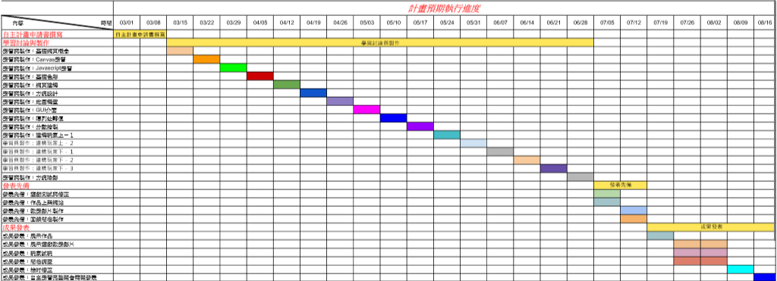
自主學習計畫—預計執行流程

Slide 6
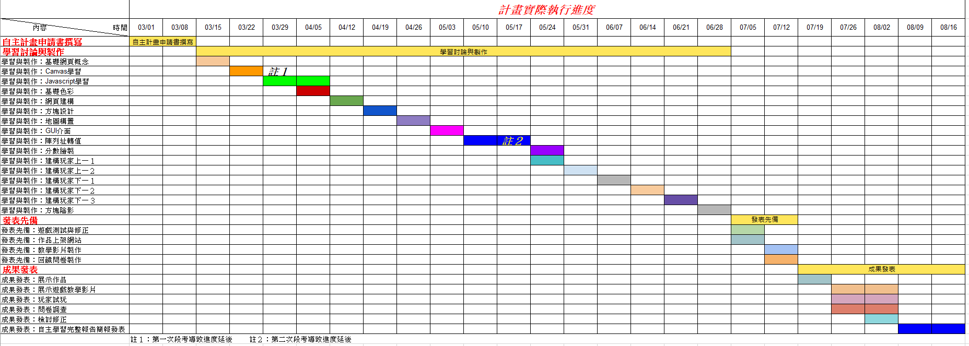
自主學習計畫—實際執行流程

Slide 7
程式設計 學習內容
Canvas
色彩表示
計時事件
監聽
網頁基本概念
數學函式
JavaScrpit
物件導向
CSS

Slide 8
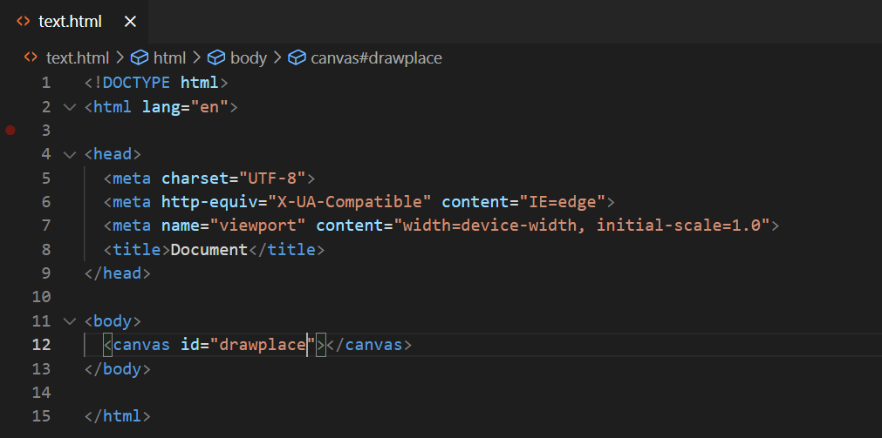
HTML網頁
為了把遊戲放在網頁上，學了基礎的網頁

Slide 9
CSS
前端網頁美工設計
Notes:
只能控制相同層級的元素，不像Canvas是整塊畫布隨意控制。

Slide 10
Canvas
畫布，屬於一種美工
利用JavaScript去操縱這塊畫布，呈現出想要的效果

Slide 11
JavaScript
動態控制網頁

Slide 12
色彩表示
為了繪製方塊與地圖，也學了以RGB表示色彩
RGB顏色由R(red), G(green), B(blue)等的比例組成
rgb(0~255, 0~255, 0~255, 0~1)
rgb(0~100%, 0~100%, 0~100%, 0~1)

Slide 13
JavaScript - 物件導向
利用 JavaScript 裡的 class 建立方塊，可以簡化程式碼
class ‘ClassName’ {
constructor() {…}
method_1() {…}
…
}
let ‘ObjectName’ = new ‘ClassName’();

Slide 14
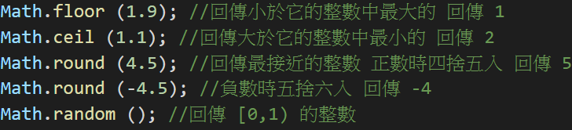
JavaScript – 數學
為了隨機生成方塊，我們學會了簡單的數學函式。

Slide 15
JavaScript – 計時
為了讓方塊自動落下，我們學會了計時
setInterval (function, time)
每隔一段時間(毫秒)，重複執行函式。
setTimeout (function, time)
倒數一段時間(毫秒)，執行一次函式。

Slide 16
JavaScript – 監聽
為了讓玩家操控方塊，
我們學會了監聽按鍵以提供反饋。
window.addEventListener (‘動作’ , e = >{});
動作ex :
Keydown 當按鍵按下
Keyup 當按鍵彈起

Slide 17
成品展示

Slide 18
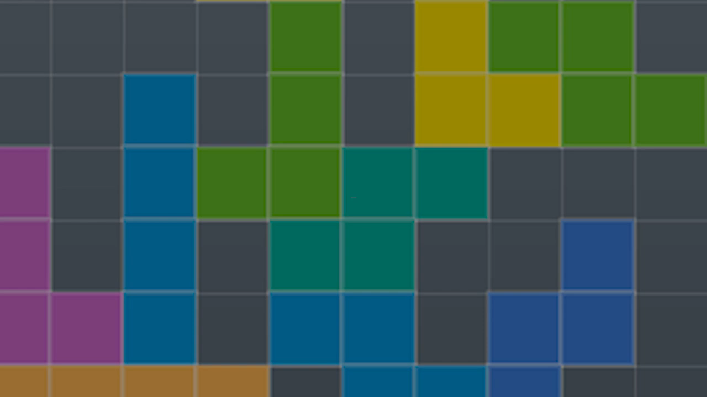

Slide 19
問卷題目分析

Slide 20
問卷結果分析

Slide 21
自主學習的心得—劉彥甫
在自主學習的過程中，我遇到了很多技術障礙，常常不知道該如何實作出我想要的效果。面對這問題我主要的解決方法就是投入時間、不斷去上網找介紹。雖然這很消磨心力，也常需要花很多額外的時間才能學會，甚至影響到正課，但我找到了很多資源，也練習了很多。我相信這對我的程式設計絕對有莫大的幫助，所以我甘之如飴。

Slide 22
自主學習的心得—楊敦傑
Javascript這塊雖然看似簡單，真正打起來卻不是如此，雖然也有參與開發Canvas，但能幫到的卻不多，多用對Jquery的了解，去改Bug。我大部分是做前端設計，這次對網頁的Css調整，讓我學到更多控元素，學到最多的就是div的布局。

Slide 23
自主學習的心得—金聖家
在這段自主學習的時間裡，我們靠著網路自學javascript和簡單的HTML，網頁這方面的程式其實我沒什麼接觸，但朋友提議這麼做比較方便，我就當作是個挑戰和學習的機會，突破自己的限制去嘗試，畢竟如果因為不會、害怕就不去接觸那我一輩子過去了還是不會，但若我勇於挑戰，結果那怕是不理想，也能多獲得一些知識與經驗。

Slide 24
特別感謝
學習場所—苗栗縣立興華高中
指導老師—陳淑芬老師
學長—陳施恩
主辦單位—致理科技大學
感謝團隊成員們不放棄的精神
Notes:
在致

